Slide 1
你知道吗？
每年的6月5日是什么日子？
世界环境日
20世纪60年代以来，世界范围内的环境污染与生态破坏日益严重，环境问题和环境保护逐渐为国际社会所关注。1972年6月5日，联合国在瑞典首都斯德哥尔摩举行第一次人类环境会议，通过了著名的《人类环境宣言》及保护全球环境的"行动计划"，提出"为了这一代和将来世世代代保护和改善环境"的口号。这是人类历史上第一次在全世界范围内研究保护人类环境的会议。出席会议的113个国家和地区的1300名代表建议将大会开幕日定为"世界环境日"。
世界环境日的确立反映了世界各国人民对环境问题的认识和态度，表达了人类对美好环境的向往和追求。

Slide 2

美丽中国
我是行动者
党的十九大报告明确提出，加快生态文明体制改革，建设美丽中国，把我国建设成为富强民主文明和谐美丽的社会主义现代化强国。
“美丽”二字首次被写入全面建设社会主义现代化强国奋斗目标。美丽中国，你我共享。美丽中国，同样需要你我共建。
授课教师：薛红
单位：武汉市第十九初级中学

Slide 3
课前小调查
你的生活够“绿色”吗？
序号 | 测试项目 | A | B | C | D
1 | 绿色出行
2 | 关注社区环境状况并提出建议
3 | 关注媒体对环境问题的报道
4 | 不乱扔垃圾
5 | 不喜欢破坏环境的人
6 | 随手关灯、关水
7 | 爱护绿地、不伤害花草树木
8 | 拒用野生动物制品
9 | 选购绿色包装物品
10 | 选购绿色环保物品
11 | 选购绿色食品
12 | 参与“光盘行动”，按需点餐
1、徐子涵组
A表示你能做到，并能帮助、提醒别人这样做；
B表示你自己能够这样做；
C表示你偶尔这样做，或有时违反；
D表示你没有这样做过，经常违反或根本没有这样想过。

Slide 4
我来归纳
绿色生活方式：是指以通过倡导居民使用绿色产品，倡导民众参与绿色志愿服务，引导民众树立绿色增长、共建共享的理念，使绿色消费、绿色出行、绿色居住成为人们的自觉行动，让人们在充分享受绿色发展所带来的便利和舒适的同时，履行好应尽的可持续发展责任的方法，实现广大人民按自然、环保、节俭、健康的方式生活。
绿色生产方式：是指构建科技含量高、资源消耗低、环境污染少的产业构成，形成符合生态文明要求的产业体系，这是生态文明建设的基础保障，也是建设生态文明的核心。

Slide 5
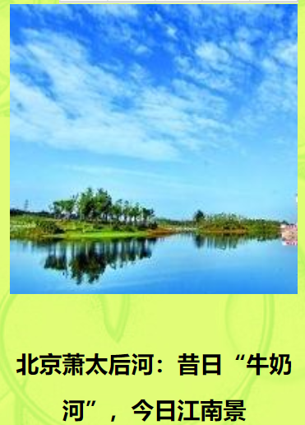
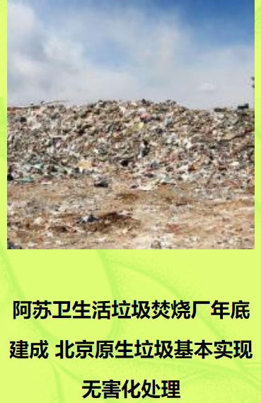

让绿色成为中国的底色
在新蓝图即将展开的一刻，我们回首过去砥砺奋进的日子，全国各地都取得了一系列的光辉成就，今天，让我们看看我国各地在环保领域如何践行“美丽中国·我是行动者”精神。
北京

Slide 6
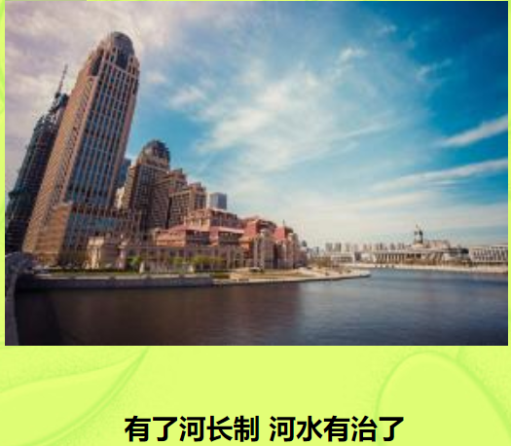
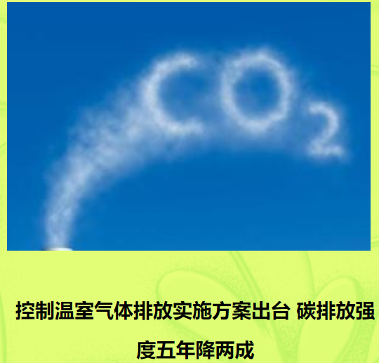
天津

Slide 7

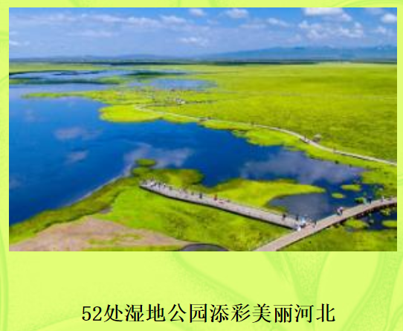
河北

Slide 8
河北

Slide 9
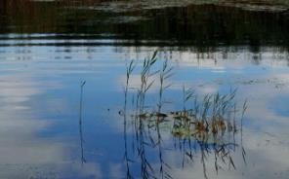
湖北省明确规定长江沿岸实行“一迁两禁一停”:沿岸1公里范围内的重化工及造纸企业实行搬迁入园；禁止审批长江1公里范围内的重化工及造纸行业项目；禁止审批没有环境容量和总量的建设项目；对超过1公里、不足15公里的重化工及造纸行业建设项目环评一律暂停审批。2016年2月起，湖北组织开展长江干线非法码头清理整治。短期内，全省共清理各类码头657个，关闭取缔长江干流非法码头367个。2017年上半年全省关闭取缔长江、汉江571个非法码头。对于非法排污，湖北坚持“有案必查、违法必究、涉刑必移”，2016年，全省共实施行政处罚3182件，罚款金额约2.15亿元，移送行政拘留案件145件、环境污染犯罪案件32件。

Slide 10



践行生活方式绿色化
践行生活方式绿色化，我们可以从自己做起，从身边的小事做起，从衣、食、住、行、游等方面做起。
1、宋金汝组
2、陈恒毅组
3、李灿组
4、文泉组

Slide 11
《公民生态环境行为规范（试行）》
建设美丽中国，行动是根本，坚持是关键。
1、关注生态环境。
2、节约能源资源。
3、践行绿色消费。
4、选择低碳出行。
5、分类投放垃圾。
6、减少污染产生。
7、呵护自然生态。
8、参加环保实践。
9、参与监督举报。
10、共建美丽中国。

Slide 12

“积土成山，风雨兴焉。积水成渊，蛟龙生焉。”
虽然我们能做的只是一点点
但若每个人都做一点点
将为美丽中国的建设贡献出巨大的力量
美丽中国，我是行动者！
从身边小事做起，让美丽中国建设深入我们每一个人心中，让绿水青山就是金山银山的理念得到深入实践、结出丰硕成果！

